Slide 1


四川大学多功能计算器项目报告
学院：软件学院
专业：软件工程
班级：8班
Notes:
公众号壹课制作

Slide 2

马扬：2020141461135
王澳：2020141461141
Notes:
公众号壹课制作

Slide 3

一、（1）项目说明
项目工程名： MutifunctionalCalculator
开发工具： eclipse IntelliJ IDEA
使用语言： Java 语言标准：Java(TM) SE Runtime Environment 1.6.0
设计模式： 建造者模式 状态模式 命令模式 策略模式 单件模式
系统库中的类： JFrame JPanel JButton JTextField JLable JMenuBar JMenu
JMenuItem JFont Image Math ArrayList BigInteger
HashMap PlainDocument Pattern Matcher
实现的接口： ActionListener
项目中的包： Client GUI BuilderPattern StatePattern imagen
StrategyPattern Tool CommandPattern
项目中的文件： 50个Java文件 1个png图标文件
总行数（不计空白行）： 6708行
1.实现了程序员计算器
Notes:
公众号壹课制作

Slide 4
一、（2）开发思路
☆使用建造者模式来创建不同的计算器面板，并将相关的类放在BuilderPattern包中
☆使用状态模式来处理在不同计算器面板下点击帮助-查看帮助时，显示相对应帮助，并将相关的类放在StatePattern包中
☆使用命令模式处理在特色型面板中点击按钮时计算处理，并将相关的类放在CommandPattern包中
☆使用策略模式来处理解一元二次方程中△>0,△=0,△<0的情况，并将相关的类放在StrategyPattern包中
☆使用单件模式来创建唯一的计算器界面实例，只需要在在Clinet类中MyCalculator中的main()方法里GuiFacade.getInstance()就可生成gui图形用户界面实例。
☆使用awt和swing提供的系统资源类创建图形用户界面
☆自定义一个MyButton继承自JButton来创建能选中呈现如黄水晶般色调渐变的颜色的按钮
☆所有图形界面类存放在GUI包中
☆Tool包存放用来处理数据、处理字符串处理问题、处理计算的相关的类。如处理标准型和科学型算式运算结果的Cal类，处理程序员数字运算的 处理字符串的StringTool类，处理数学运算的MathTool类
☆建立一个image包，并用来存放自定义左上角图标的图片
1.实现了程序员计算器
Notes:
公众号壹课制作

Slide 5
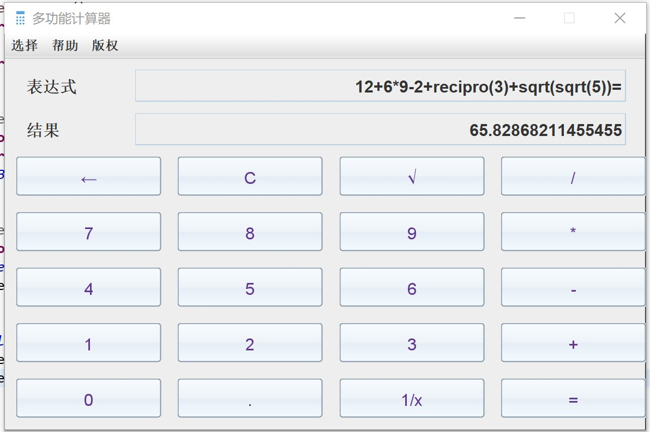
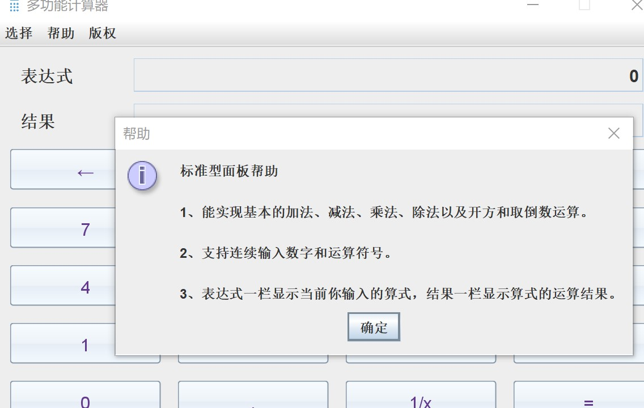
二、（1）标准型计算器
Notes:
公众号壹课制作

Slide 6
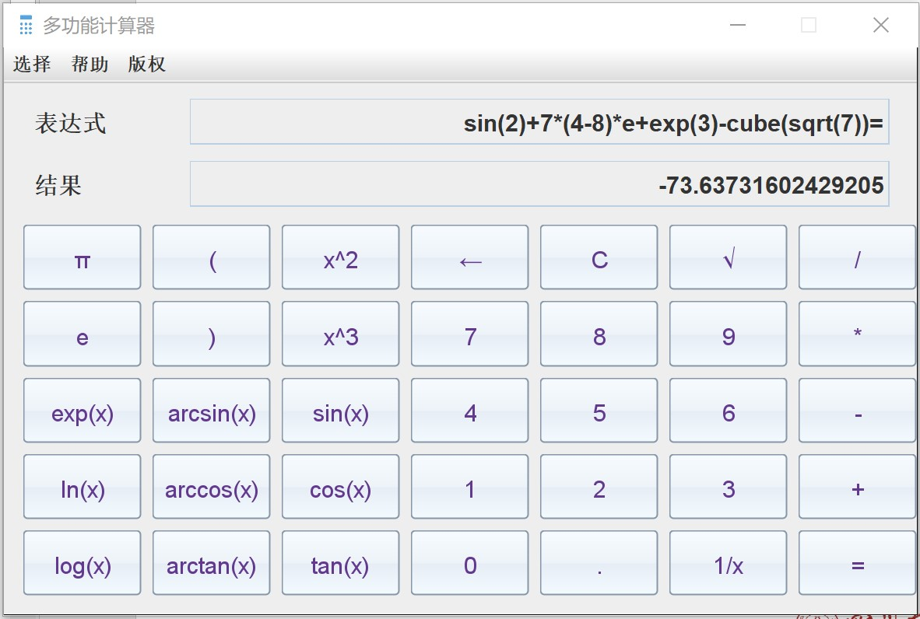
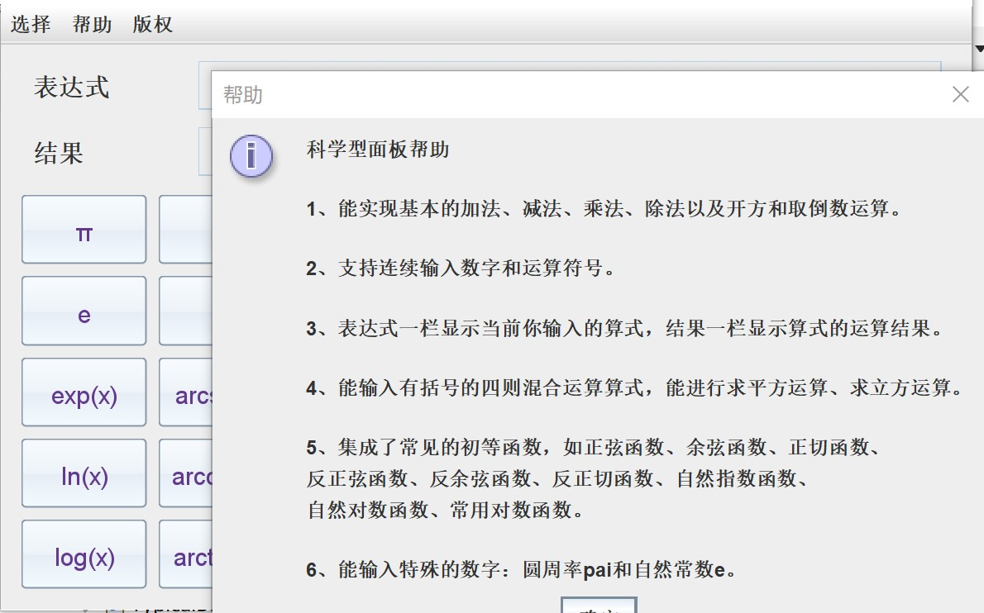
二、（2）科学型计算器
Notes:
公众号壹课制作

Slide 7
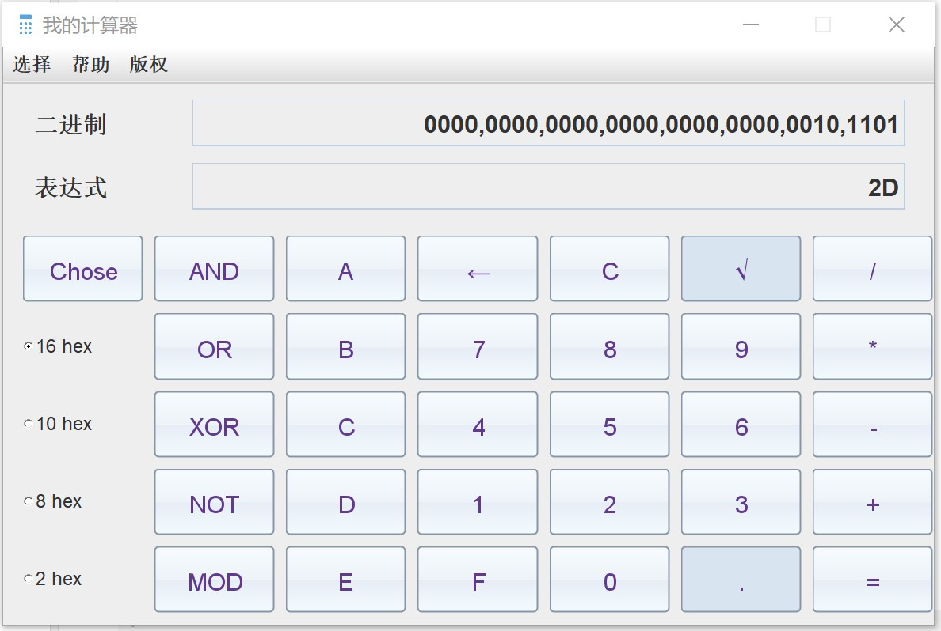
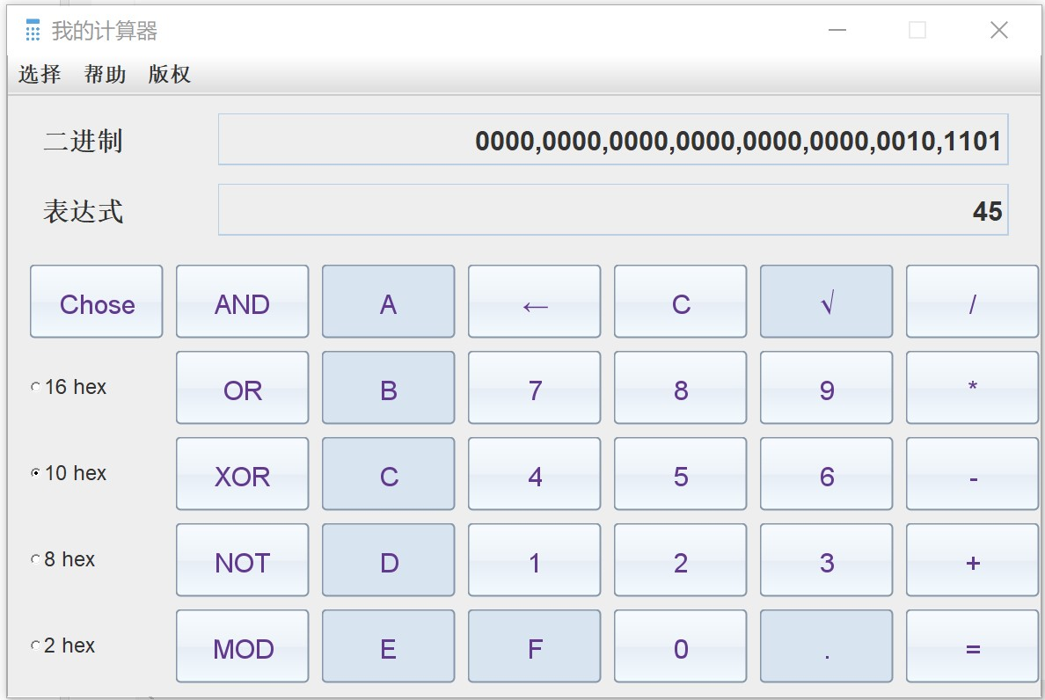
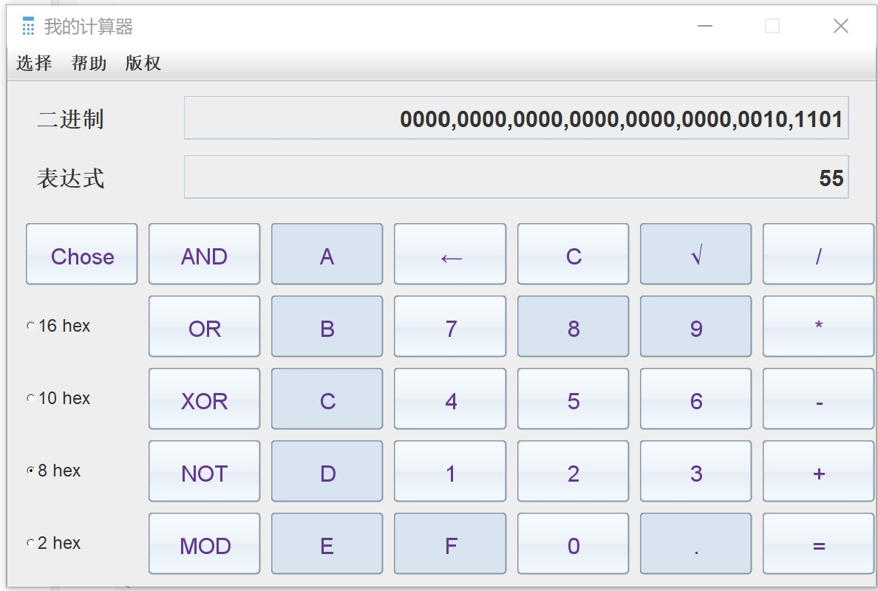
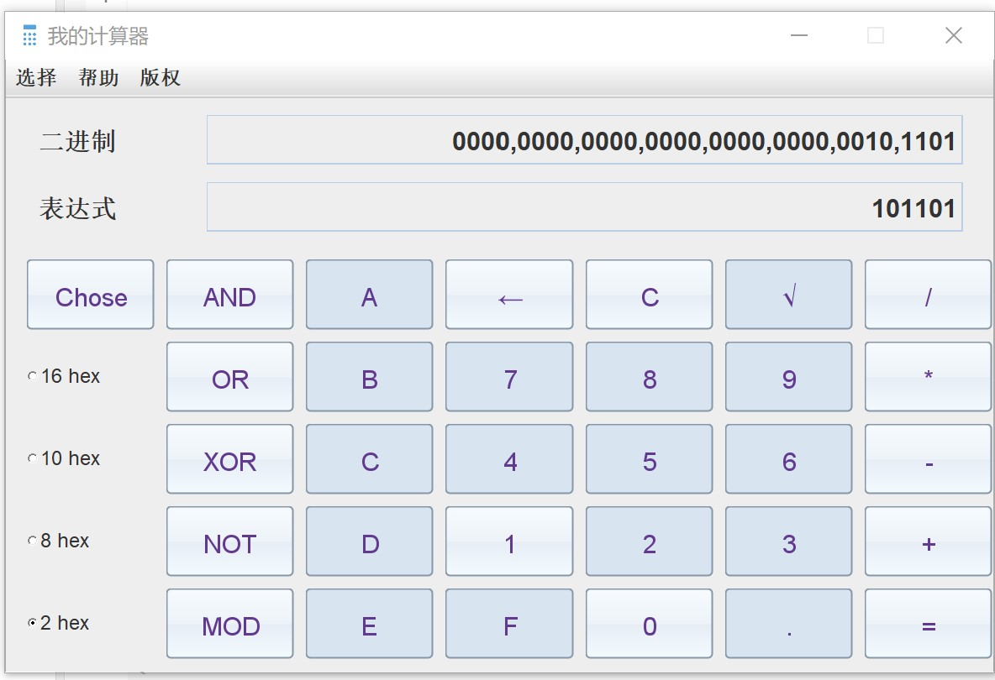
二、（3）程序员型计算器
Notes:
公众号壹课制作

Slide 8
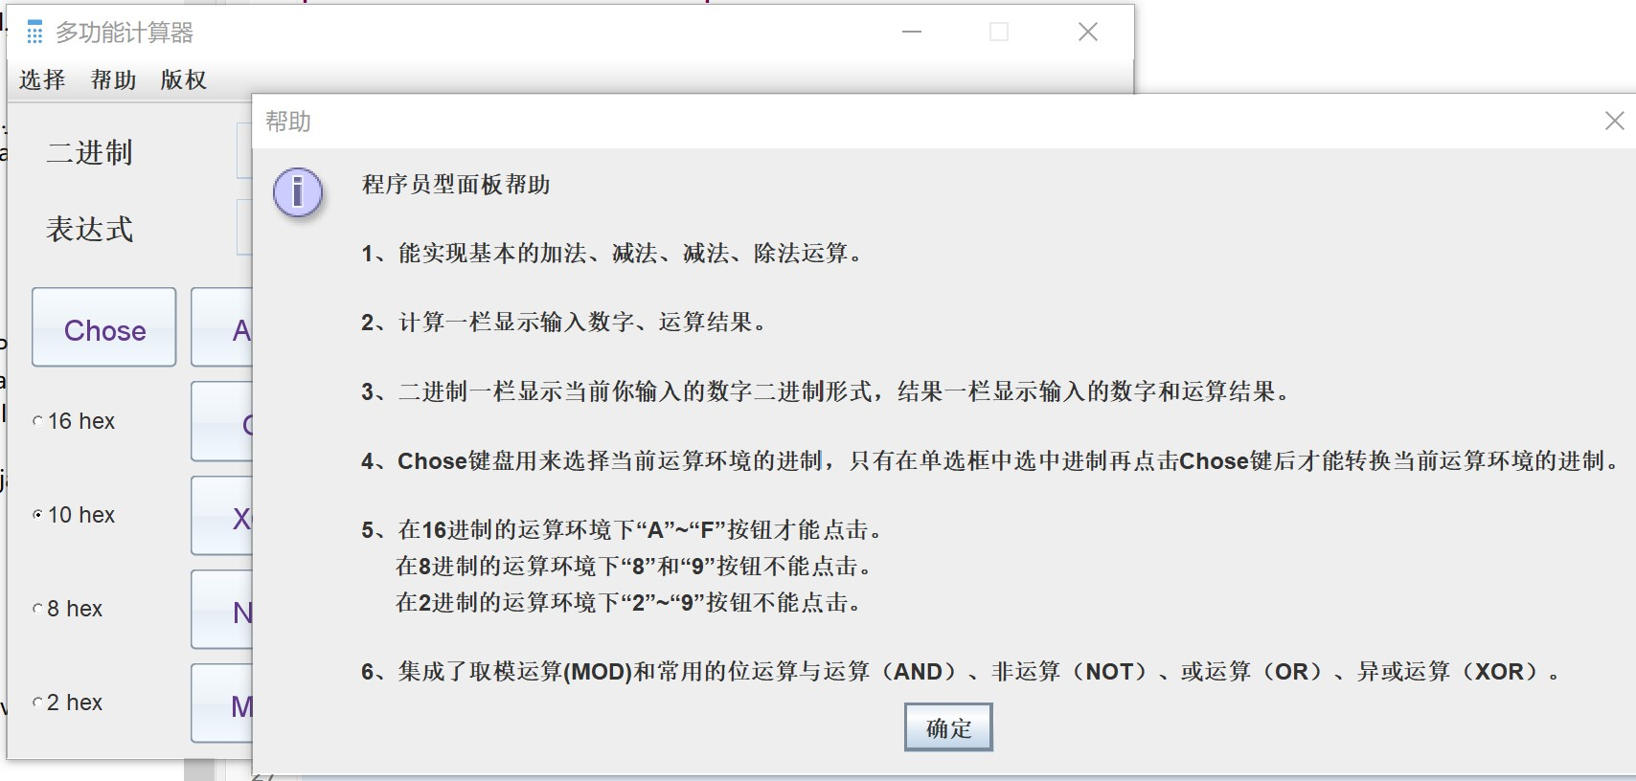
二、（3）程序员型计算器
Notes:
公众号壹课制作

Slide 9
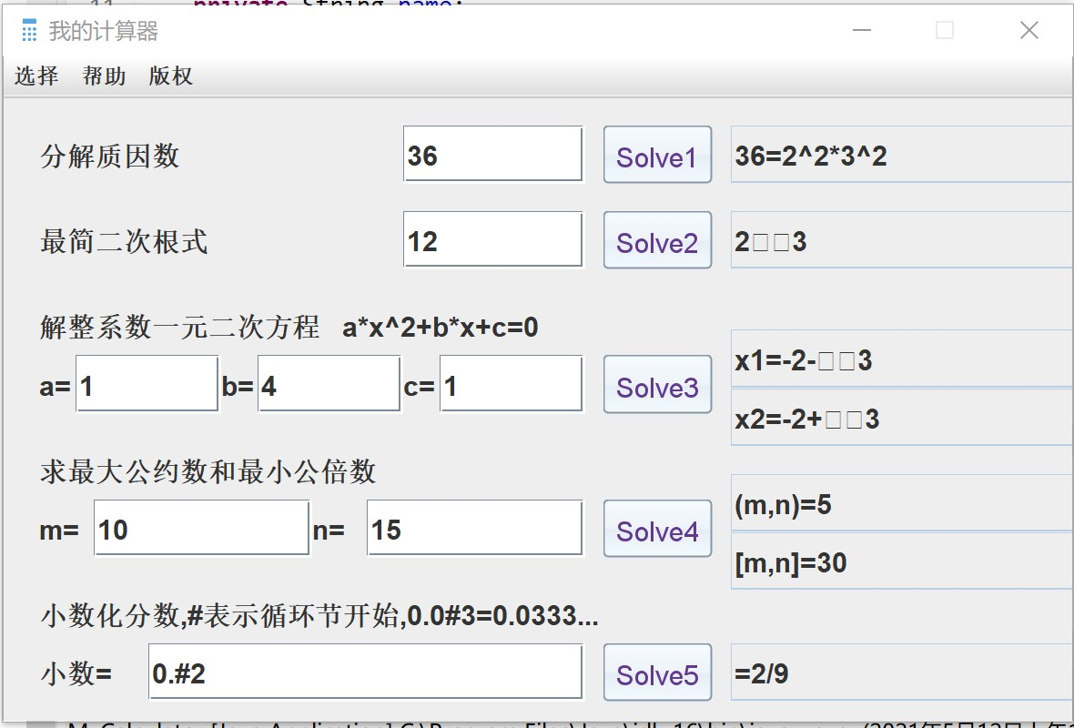
二、（4）特色型计算器
Notes:
公众号壹课制作

Slide 10
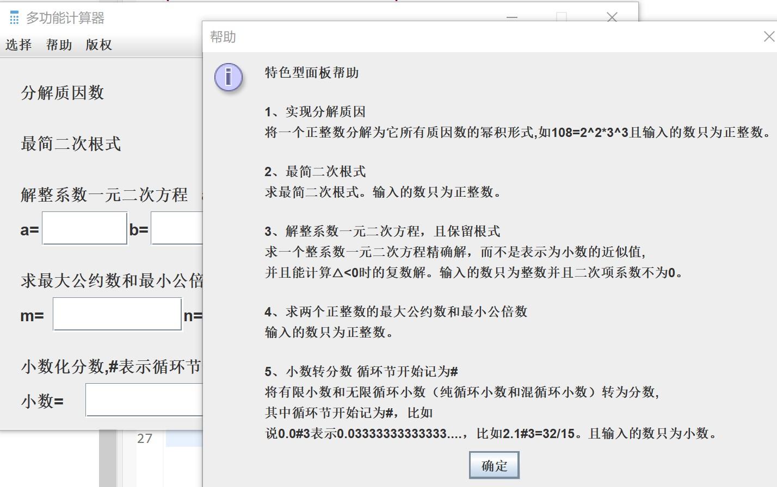
二、（4）特色型计算器
Notes:
公众号壹课制作

Slide 11
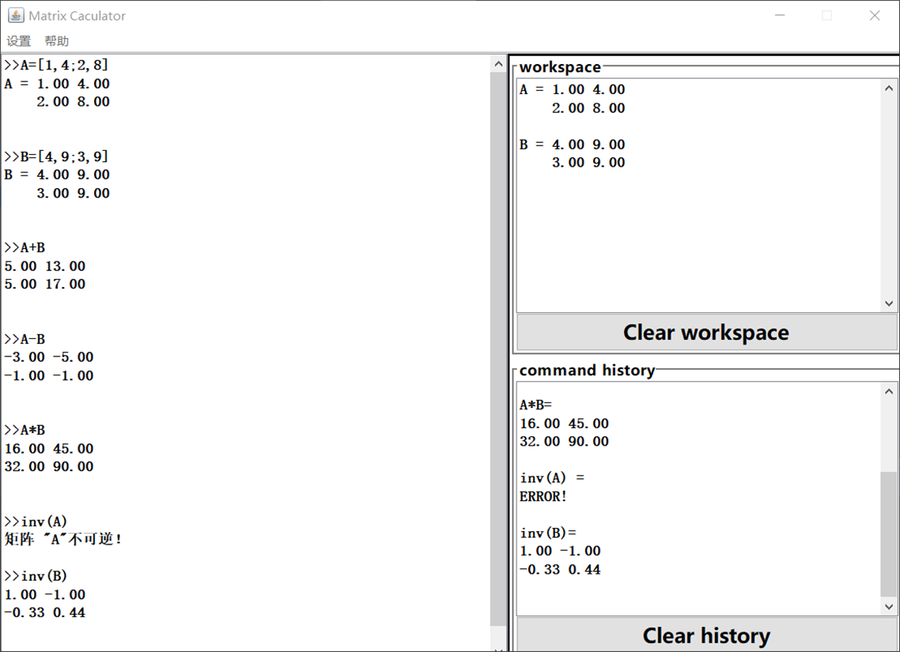
二、（5）矩阵型计算器
Notes:
公众号壹课制作

Slide 12
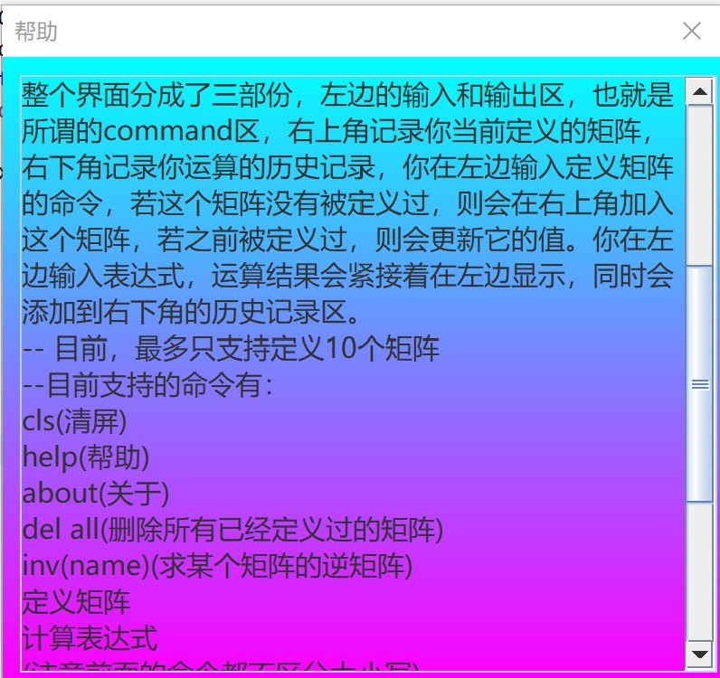
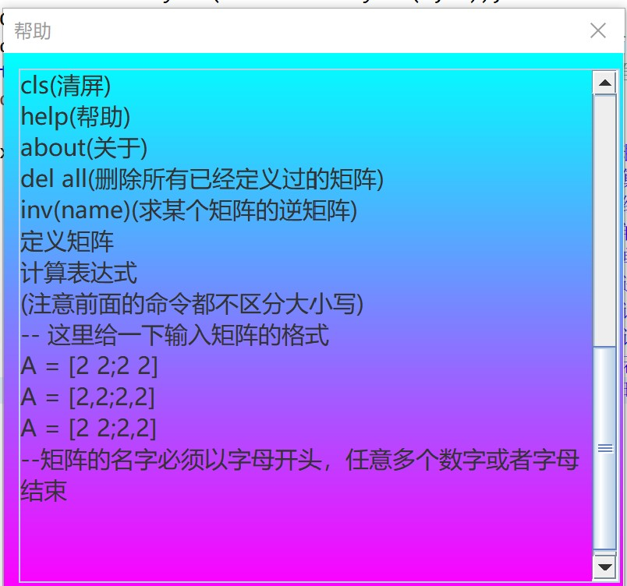
二、（5）矩阵型计算器
Notes:
公众号壹课制作

Slide 13
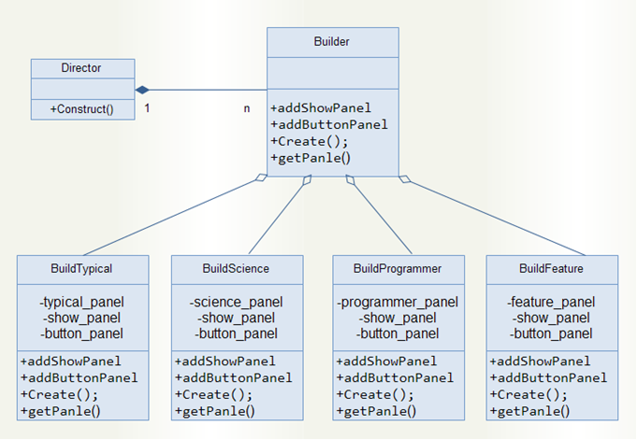
3、（1）建造者模式
使用建造者模式来创建不同的计算器面板。以下以建造标准型计算器面板来作说明
在GuiFacede类中有一个build()方法用来执行建造命令用来创建各个计算器面板,build方法就作为建造者模式的“Client端”。
在build()中的方法是先创建指挥者来指挥各个计算器面板的构件Director director=new Director();然后再创建一个标准型计算器面板的建造者Builder b1=new BuildTypical(),然后再建造标准型计算器面director.Construct(b1)，再获得标准型计算器面板也就是typical_panel=b1.getPanle()。
对于BuilderTypical它的类的它的addShowPanel() 用来添加显示界面，addButtonPanel() 用来添加按钮界面，Create() 用来设置显示界面和按钮界面的布局，而getPanle() 是获取一个组建好的标准型计算器面板。
BuildTypical中都实现了Builder定义的抽象方法。但是因为不同计算器面板的界面是不一样的，所以不同的Build们都有自己不同的实现方法，创建出来的按钮界面和显示界面都各不相同。
Notes:
公众号壹课制作

Slide 14
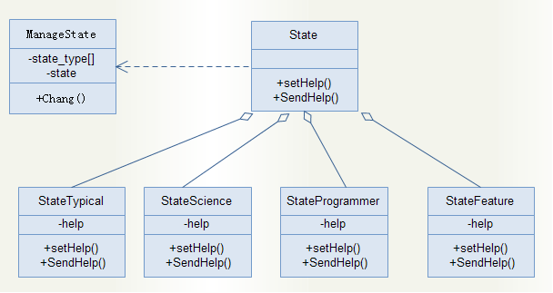
3、（2）状态模式
用于实现在不同计算器面板下点击帮助-查看帮助显示不同计算器面板相对应的帮助。
在不同的计算器面板下对应着不同的状态，状态用一个字符串来标记。那么所有的状态是“Typical”、“Science”、“Programmer”、“Feature”。
先定义一个状态接口State，再定义StateTypical类、StateScience类、StateProgrammer类、StateFeature类来实现State接口，这4个状态处理类都是用来设置和发送不同计算器面板的相应的帮助信息。
然后在用户端建立一个状态管理者ManageState，如果当前状态标记字符串发生变化的话，那么我就new一个相对应状态处理类，再调用其setHelp()方法和SendHelp()方法。
并且在在ManageState类中Change()方法用到了使用Java的反射机制来创建相应的状态处理类,此方法需要传入一个当前状态标记字符串current_status,然后“StatePattern.State”+current_state恰好就是需要新建状态处理类的名称，所以 State state=(State)Class.forName("StatePattern.State"+current_state).newInstance();
Notes:
公众号壹课制作

Slide 15
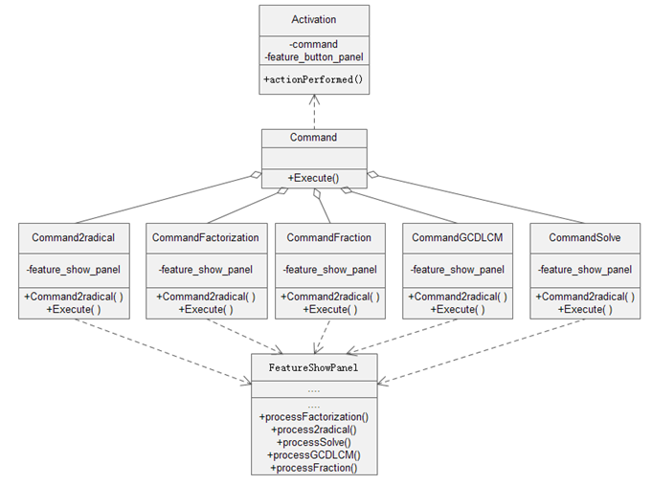
3、（3）命令模式
使用命令模式来完成特色面板中按钮的监听和功能的实现。
在BuilderPattern包BuildFeature中有一个Create()方法用来绑定命令者与接受者，且用来绑定命令与激活者。
在CommandPattern包Activation中实现ActionListener接口的actionPerformed方法来激活命令,并且建立Activation不仅需要传入command对象还需要传入一个button_panel对象。再通过actionPerformed方法再把这个button_panel对象传递给command对象。
Notes:
公众号壹课制作

Slide 16
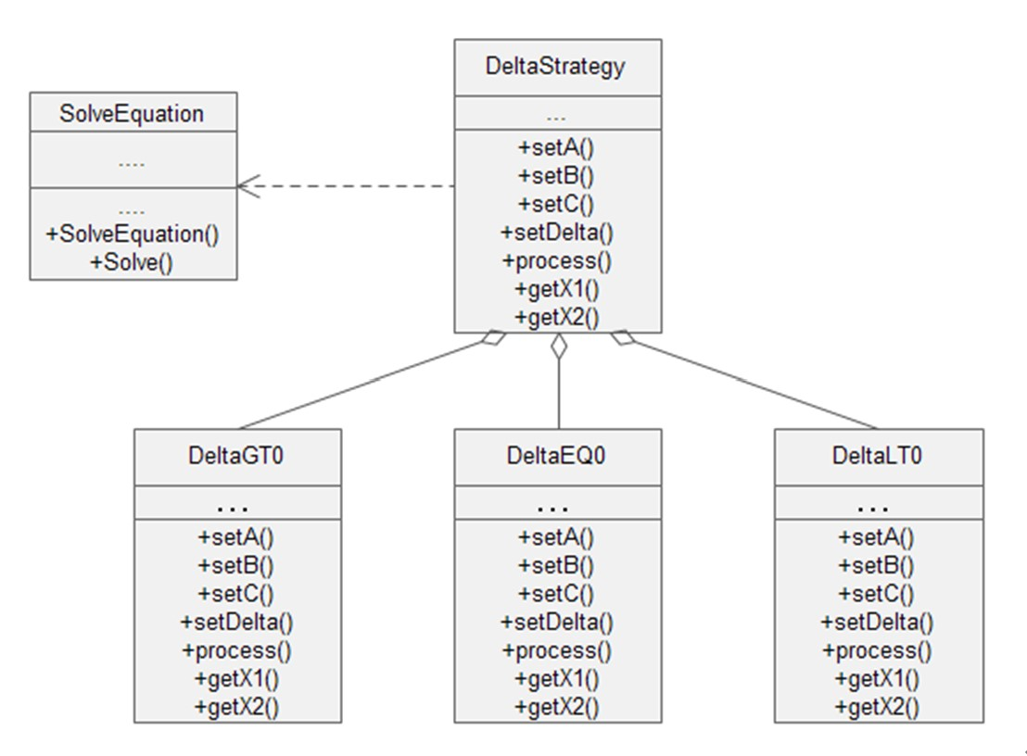
3、（4）策略模式
使用策略模式处理一元二次方程中△>0,△=0,△<0的情况。
使用不同策略的代码如下
//a,b,c分别是二次项系数，一次项系数，常系数
if(b*b-4*a*c>0)
solve_eqaution=new SolveEquation(a, b, c, new DeltaGT0());
else if(b*b-4*a*c<0)
solve_eqaution=new SolveEquation(a, b, c, new DeltaLT0());
else
solve_eqaution=new SolveEquation(a, b, c, new DeltaEQ0());
SolveEquation是用于求解一元二次方程的类，而DeltaGT0、DeltaLT0、DeltaEQ0对应着△>0,△=0，△<0时解方程的不同策略。
Notes:
公众号壹课制作

Slide 17
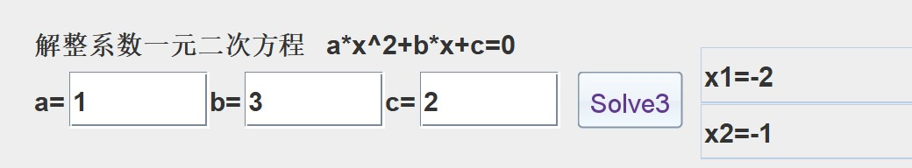
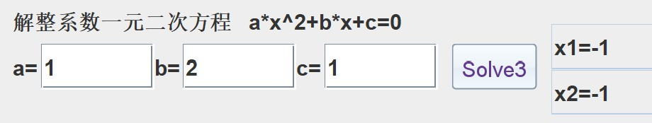
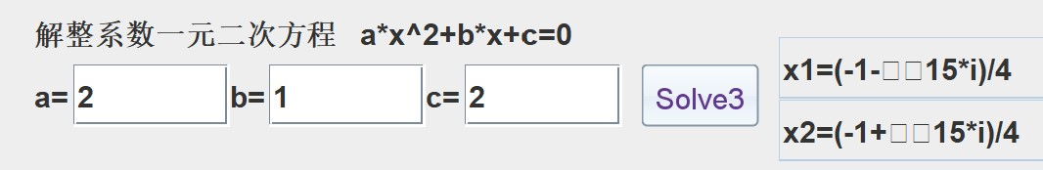
3、（4）策略模式
当△>0时
当△=0时
当△<0时
Notes:
公众号壹课制作

Slide 18
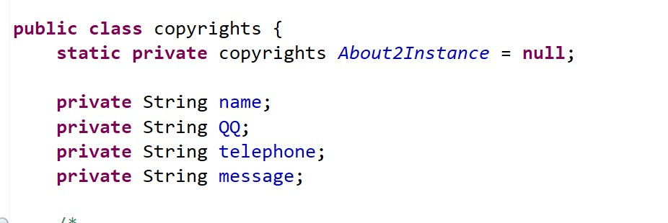
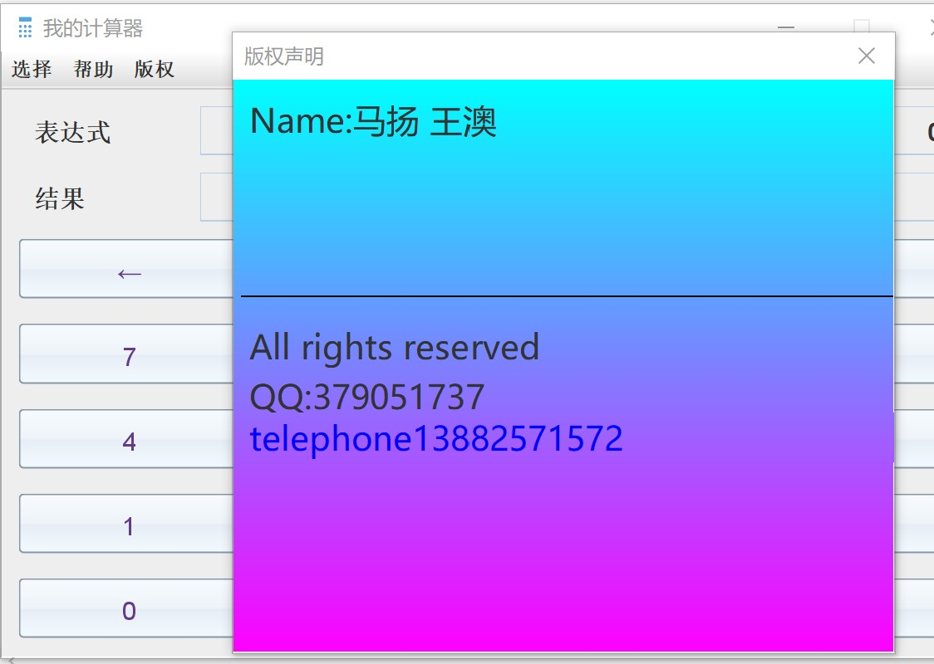
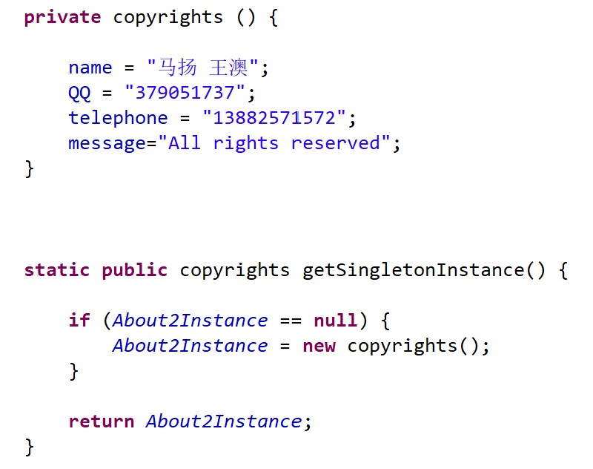
3、（5）单例模式
Notes:
公众号壹课制作

Slide 19
4、开发中遇到的问题及其对策
1、在JFrame中加入4个JPanel类型的计算器面板，如何点击下拉菜单中标准型、科学型、程序员、特色型和矩阵型等选项可以显示不同的JPanel类型计算器面板？
解决方法：在Frame加入一个容器面板main_panel,然后往容器面板中加入与容器面板大小一样的标准型面板、科学型面板、程序员面板、特色型面板。并且为菜单栏的选项设置监听事件，比如说按下“程序员”.调用程序员面板setVisible(true)方法，而其他面板则调用setVisible(false)方法。并且当前状态current_state也随之改变。
2、如何保证输入算式的有效性。其一不能出现显示000444形式，也就是输入数的整数部分中首次出现非0数字前面的0的个数不能大于1个。其二不能出现显示0+++---///形式，也就是一个运算符后面不能有运算符。
解决方法：在工程Tool包中处理字符串的StringTool工具类定义MathExpression方法来处理输入字符串的算式有效性，建立了输出是合法算式的多个规则。
3、对初等函数的处理。假设当前输入的表达式为7+2,点击特殊函数功能如说ln(x).显示结果设置为7+ln(2);再次点击ln(x)按 钮则，显示结果7+ln(ln(2))
解决方法：在工程Tool包中处理字符串StringTool的工具类定义processFunction方法来专门处理初等函数表示形式。
4、如何计算输入的一连串算式并求其结果？其中涉及到四则运算带括号运算和常见的初等函数。
解决方法：在工程Tool包中定义了一个Cal工具类，建立相应运算规则。专门用来处理涉及到四则运算带括号运算和常见的初等函数的算法，而且使得返回结果为double类型的数据
Notes:
公众号壹课制作

Slide 20
4、开发中遇到的问题及其对策
5、如何实现在不同进制的计算环境中，0~9和A~F数字按钮能否点击状态？
解决方法：按钮对象调用setEnabled(false)就可以设置为不可以点击的状态。
6、如何判断输入的是不是正整数？输入的是不是整数？输入的是不是小数？
解决方法：使用正则表达式和字符串中特殊字符判断。在工程Tool包中处理字符串的StringTool工具类定义isPositiveInteger()和isInteger()和isDecimalNumber()方法来处理字符str串是不是正整数形式,是不是整数形式,是不是小数形式。
处理是不是正整数形式的正则表达式为“[0-9]*”，且字符串首位不为0
处理是不是是不是整数形式的则正表达式为”-?[1-9]*“
处理是不是是不是小数形式的则正表达式为“-?[0-9]*.[0-9]*#?[0-9]*”,去判断indexOf(‘.’)>0和首位整数部分的非0数字前是否还有0
7、如何限定文本框输入字符个数？
解决方法：在工程Tool包中定义一个处理输入字符限制的工具类NumberDocument，继承自PlainDocument，然后重写insertString方法
Notes:
公众号壹课制作

Slide 21
5、分工
马扬：用户界面的设计 模式的转换 ActionListener的添加 单例模式 建造模式
状态模式 命令模式
王澳：表达式的读取与结果的输出 编写关于表达式计算、进制转换、矩阵运算、因式分解等问题的算法 策略模式
Notes:
公众号壹课制作

Slide 22
That’s all
Thank you

